Slide 1
Галерея письменників-казкарів

Slide 2
ШАРЛЬ ПЕРРО
Справжнє безсмертя у століттях йому принесло не звання академіка, а казки
Його казки наповнені моральним змістом
Автор збірки “Казки матінки моєї Гуски”
Популярність творів сьогодні свідчить велика кількість створених кінострічок, спектаклей. Його твори – шедеври світової літературної казки

Slide 3
ГАНС КРІСТІАН АНДЕРСЕН
Данія – стала батьківщиною Великого Казкаря. Вдячні данці увічнили в пам’ятниках героїв його казок
За його талант сам король вшанував казкаря
Сюжети казок він знаходив посеред життя
Він писав твори для театру, романи, подорожні нотатки, казки.

Slide 4
Олександр Пушкін
Його прізвище спричинювало “справжнє потрясіння”, викликало “Високі почуття”
Один з найвідоміших російських поетів початку 19 ст.
Няня Орина Родіонівна відкрила майбутньому поету чимало скарбів усної народної творчості
Його називають “сонцем російської поезії”, невмирущим генієм, що його творчість надала поштовх розвиткові всієї російської літератури

Slide 5
Назвіть твір та його автора

Slide 6
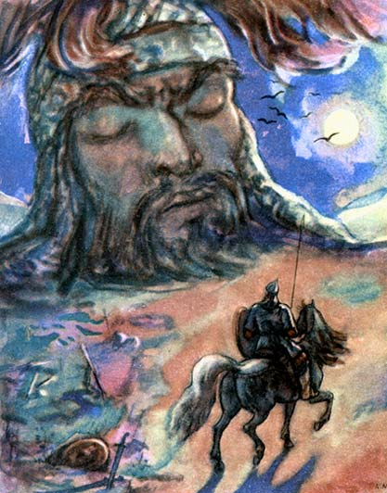
Поема "Руслан і Людмила"
Край лукомор’я дуб зелений,
І золотий ланцюг на нім:
Щодня, щоночі кіт учений
На ланцюгу кружляє тім…

Slide 7
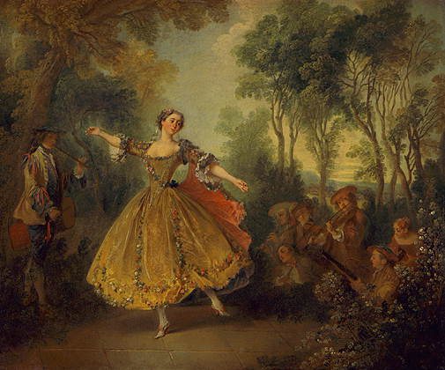
Казка "Попелюшка"
“Гості перестали танцювати, музики – грати: так вразила їх краса незнайомої дівчини…”

Slide 8
"Дванадцять місяців"
Ти котись, каблучка,
На весняну лучку,
У літні сіни,
В теремок осінній,
Серед зимового двора –
До новорічного костра

Slide 9
ГАЛЕРЕЯ ЛІТЕРАТУРНИХ ГЕРОЇВ

Slide 10
Попелюшка
Миє посуд
виконує хатню роботу
одяг-лахміття
гарна на вроду
добра душею

Slide 11
Снігова королева
Висока
Струнка
Сліпучо-біла з білого снігу
Має льодяне серце

Slide 12
Маленька розбійниця
Розпещена і уперта
Смаглява
Має чуйне серце
Зробила подарунок у вигляді оленя маленькій дівчині

Slide 13
Квітень
Подарував каблучку, яка допомогла героїні
Має веселу вдачу
Приносить весною теплу погоду

Slide 14
Королева
Зверїньо поводить себе
Горда, заможна
Любить загадувати дивні бажання, а підданя повинні їх виконувати

